Slide 1
¿Ser o Estar?
To be or to be?
¡Esa es la pregunta!
#2

Slide 2
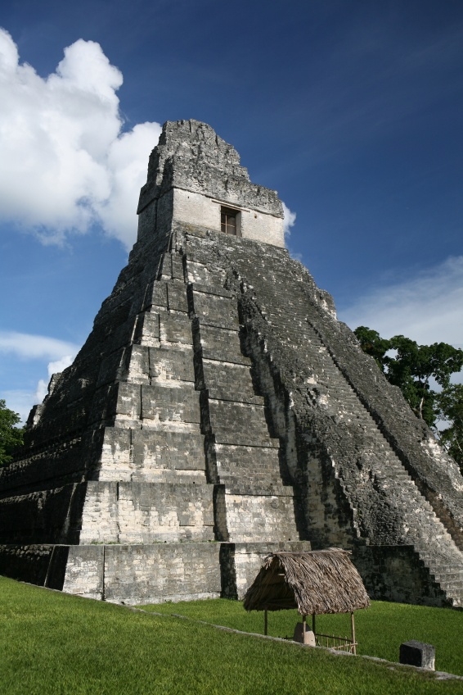
Remember - in English, the “to be” verb is used to describe people and things in a variety of ways:
Temple in Tikal National Park, Guatemala.
My cousins are funny.
Reading is fun.
We are in Spanish class.
The restaurant is closed.

Slide 3
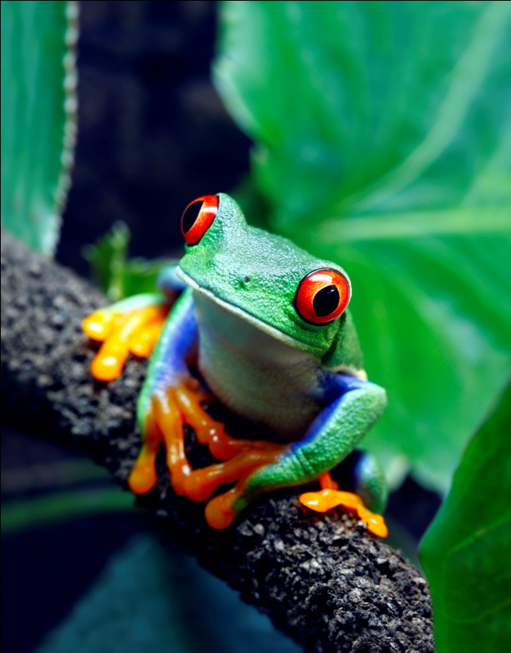
In Spanish, however, there are two ways to say “to be”:
Tree Frog from Costa Rica
ser
estar
But, as we learned in the last presentation, they are used in different situations.
In this presentation we will focus on the verb “estar”.

Slide 4
The forms of the verb “estar”
Inglés | Español
I am | yo estoy
you (familiar) are | tú estás
he is she is you (formal) are | él está ella está usted está
we are | nosotros estamos
you (familiar, plural) are – used in Spain | vosotros estáis
they are you (formal, plural) are | ellos están ustedes están

Slide 5
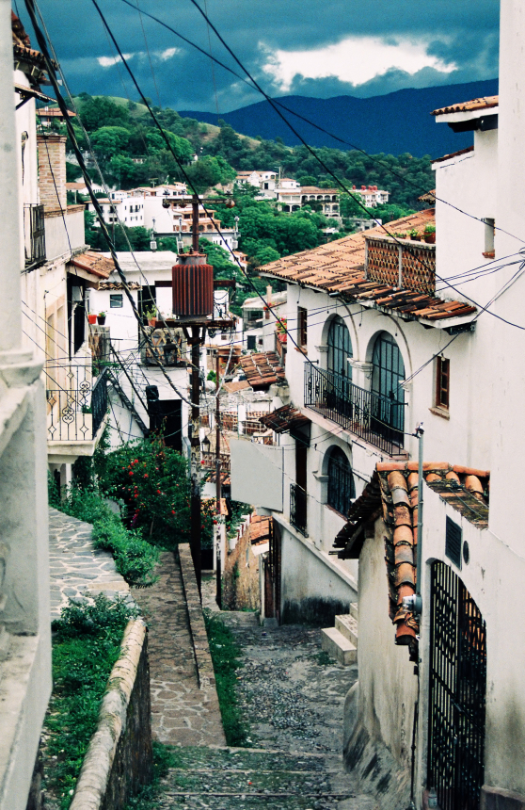
Don’t forget our saying for how to remember when to use “estar”:
How you feel and where you are, always use the verb “estar”
Alley in Taxco, Mexico

Slide 6
Another way to remember when to use “estar” is to use this mnemonic device:
DOCTOR ser
EVE
HELPP
estar

Slide 7
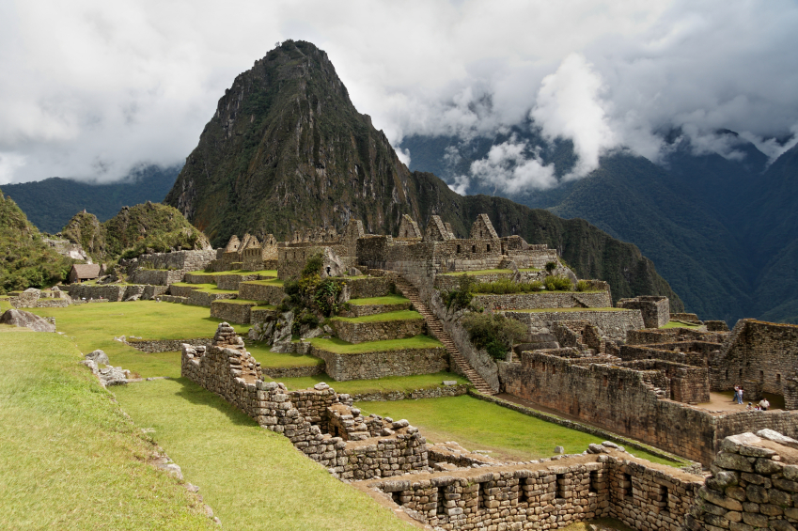
Use “estar” for:
Health
Emotion
Location
Physical condition
Present Progressive
Machu Picchu, Peru

Slide 8
Health
Marcos está enfermo hoy.
¿Cómo estás?
Emotion
Yo estoy triste
Location (people and things)
Estamos en la clase de español.
Los papeles están encima del escritorio.

Slide 9
Physical condition (of people or things)
El restaurante está cerrado.
Estoy cansado.
Present progressive tense
Los estudiantes están estudiando.
Mi padre está escuchando la música.
Click here to review the uses of “estar”
Click here to practice using “estar”

Slide 10
Practica con “estar”
Los platos ___________ sucios.
Elena tiene fiebre. ___________ mál.
Nosotros ___________ contentos hoy.
Yo __________ estudiando el español.
Los baños ________ cerca del gimnasio.
están
Está
estamos
estoy
están
And now on to reviewing
ser and estar together…

Slide 11
¡Tiempo de repasar los dos verbos!
Description
Origin
Character
Time
Occupation
Relationship
Events
estar
Health
Emotion
Location
Physical condition
Present Progressive
ser

Slide 12
Time to review: ser or estar?
es
Justo Lamas _________ de Argentina.
está
Ahora, él ________ en los Estados Unidos.
Buenos Aires, Argentina

Slide 13
Más repaso
Mis primos _________ cómicos.
Mi padre ________ doctor.
Las ventanas _________ abiertas.
Nuestro concierto ______ en el teatro.
Yo ________ enferma hoy.
Nosotros ________ muy preocupados.
Tú ________ baja y bonita.
son
es
están
es
estoy
estamos
eres

Slide 14
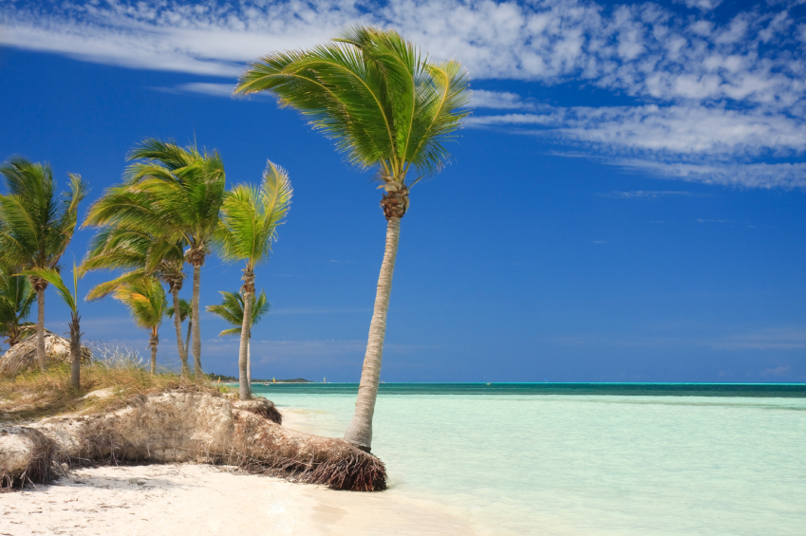
…y más
Yo ________ trabajando.
Tú _______ mi hermana.
Hoy ______ el catorce de septiembre.
estoy
eres
es
Shoreline in Cuba

Slide 15
Practica con la música.
Read these lyrics and listen to/watch the video by clicking on the link below. What do you think they are trying to say by using both “ser” and “estar”?
No quiero ser No quiero hablar No quiero estar Si tú no estás aquí
Ser o Estar by Jesse & Joy
Click here

Slide 16
Más practica con musica.
Justo Lamas Karaoke page
Follow the link above to the Justo Lamas karaoke page and watch/listen to “Siempre por Siempre”.
Write down all of the forms of “ser” or “estar” that are used in the lyrics.
Write down why you think each of those forms is used and be prepared to share your answers with the class.

